Slide 1

用Rust重写sel4并进行优化
——Phoenix-Flames中期报告
小组成员：邓博文、钟睿智、王志成、蒋文浩、晏铭

Slide 2

项目背景
微内核
Rust
sel4
选题依据
可行性

Slide 3
项目背景

Slide 4
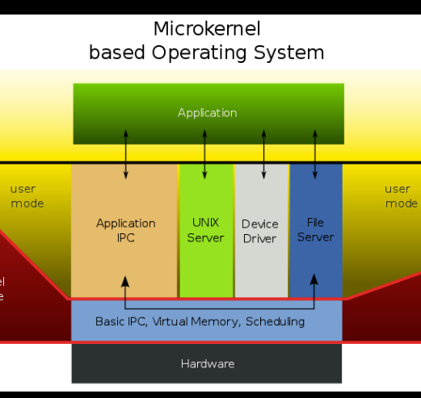
微内核(Microkernel)
微内核是操作系统的核心部分，包含了最基本的操作系统功能和服务，如进程管理、内存管理、文件系统管理等。与传统的宏内核相比，微内核的特点在于尽量将系统服务移出内核，更容易进行模块化和扩展，将其封装为普通的用户进程，从而保证内核进程尽可能地小和简单，可靠性更高。
Notes:
可靠性更高：微内核的核心部分只包含了最基本的操作系统功能和服务，其他的系统服务则被移出内核，并独立运行于应用程序之中。这种设计可以避免整个操作系统的故障，使得系统变得更可靠。相对于传统的宏内核，微内核需要掌握的代码量少， 意味着更小的代码量、更少的程序出错的机会和更高的可靠性。
可扩展性更强：微内核的核心部分尽可能的简单，从而容易进行扩展，仅需通过添加新的模块来扩展系统服务。这意味着你可以通过组合不同的可插拔模块来更好地满足应用程序的需求。
易于维护：由于微内核的模块化设计，所有系统服务都是相互独立的，可以单独升级、调试和维护。这减少了因为更改一个服务而需要对整个系统进行修改的风险，同时也降低了维护难度。
安全性更高：微内核可以限制进程对内核的访问权限。只有特权管理模块才能访问所有的内核服务，普通用户模块无法直接访问，在操作系统设计过程中可以提高系统的安全性。

Slide 5

Rust
Rust 是由 Mozilla 研究室主导开发的一门现代系统编程语言，运行效率与C/C++一个级别，且具有极高的安全性，在保证内存安全和线程安全的同时使编译后的程序运行速度极快，Rust还提供函数式编程语言的模式匹配和类型推导，Rust是一门赋予每个人构建可靠且高效软件能力的语言。
高性能（Performance）
可靠性（Reliability）
生产力 (Productivity)
Notes:
高性能:
Rust 速度惊人且内存利用率极高。由于没有运行时和垃圾回收，它能够胜任对性能要求特别高的服务，可以在嵌入式设备上运行，还能轻松和其他语言集成。
可执行文件
Rust是编译语言，这意味着程序直接转换为可执行的机器代码，因此可以将程序作为单个二进制文件进行部署；与 Python 和 Ruby 等解释型语言不同，无需随程序一起分发解释器，大量库和依赖项，这是一大优势。与解释型语言相比，Rust 程序非常快。
对动态类型语言与静态类型的平衡
动态类型语言在调试、运行时具有不确定性，而静态类型的语言减少了程序理解的开销和动态运行的不确定性，但并不是所有静态类型系统都是高效的。Rust使用可选类型对这种可能性进行编码，并且编译器要求你处理None这种情况。这样可以防止发生可怕的运行时错误（或等效语言），而可以将其提升为你在用户看到它之前解决的编译时错误。Rust的静态类型尽最大努力避免程序员的麻烦，同时鼓励长期的可维护性。一些静态类型的语言给程序员带来了沉重的负担，要求他们多次重复变量的类型，这阻碍了可读性和重构。其他静态类型的语言允许在全局进行数据类型推断。虽然在最初的开发过程中很方便，但是这会降低编译器在类型不再匹配时提供有用的错误信息的能力。Rust可以从这两种样式中学习，并要求顶层项（如函数参数和常量）具有显式类型，同时允许在函数体内部进行类型推断。
解决垃圾回收问题
Rust可以选择将数据存储在堆栈上还是堆上，并在编译时确定何时不再需要内存并可以对其进行清理。这样可以有效利用内存，并实现更高性能的内存访问。Tilde是Rust在其Skylight产品中的早期生产用户，他发现通过使用Rust重写某些Java HTTP服务，他们能够将内存使用量从5Gb减少到50Mb。无需连续运行垃圾收集器，Rust项目非常适合被其他编程语言通过外部功能接口用作库。这使现有项目可以用快速的Rust代码替换对性能至关重要的代码，而不会产生其他系统编程语言固有的内存安全风险。某些项目甚至已使用这些技术在Rust中进行了增量重写。通过直接访问硬件和内存，Rust是嵌入式和裸机开发的理想语言你您可以编写底层代码，例如操作系统内核或微控制器应用程序。在这些特别具有挑战性的环境中，Rust的核心类型和功能以及可重用的库代码表现将会非常出色。
可靠性:
Rust 速度惊人且内存利用率极高。由于没有运行时和垃圾回收，它能够胜任对性能要求特别高的服务，可以在嵌入式设备上运行，还能轻松和其他语言集成。
可执行文件
Rust是编译语言，这意味着程序直接转换为可执行的机器代码，因此可以将程序作为单个二进制文件进行部署；与 Python 和 Ruby 等解释型语言不同，无需随程序一起分发解释器，大量库和依赖项，这是一大优势。与解释型语言相比，Rust 程序非常快。
对动态类型语言与静态类型的平衡
动态类型语言在调试、运行时具有不确定性，而静态类型的语言减少了程序理解的开销和动态运行的不确定性，但并不是所有静态类型系统都是高效的。Rust使用可选类型对这种可能性进行编码，并且编译器要求你处理None这种情况。这样可以防止发生可怕的运行时错误（或等效语言），而可以将其提升为你在用户看到它之前解决的编译时错误。Rust的静态类型尽最大努力避免程序员的麻烦，同时鼓励长期的可维护性。一些静态类型的语言给程序员带来了沉重的负担，要求他们多次重复变量的类型，这阻碍了可读性和重构。其他静态类型的语言允许在全局进行数据类型推断。虽然在最初的开发过程中很方便，但是这会降低编译器在类型不再匹配时提供有用的错误信息的能力。Rust可以从这两种样式中学习，并要求顶层项（如函数参数和常量）具有显式类型，同时允许在函数体内部进行类型推断。
解决垃圾回收问题
Rust可以选择将数据存储在堆栈上还是堆上，并在编译时确定何时不再需要内存并可以对其进行清理。这样可以有效利用内存，并实现更高性能的内存访问。Tilde是Rust在其Skylight产品中的早期生产用户，他发现通过使用Rust重写某些Java HTTP服务，他们能够将内存使用量从5Gb减少到50Mb。无需连续运行垃圾收集器，Rust项目非常适合被其他编程语言通过外部功能接口用作库。这使现有项目可以用快速的Rust代码替换对性能至关重要的代码，而不会产生其他系统编程语言固有的内存安全风险。某些项目甚至已使用这些技术在Rust中进行了增量重写。通过直接访问硬件和内存，Rust是嵌入式和裸机开发的理想语言你您可以编写底层代码，例如操作系统内核或微控制器应用程序。在这些特别具有挑战性的环境中，Rust的核心类型和功能以及可重用的库代码表现将会非常出色。
生产力:
Rust 拥有出色的文档、友好的编译器和清晰的错误提示信息， 还集成了一流的工具——包管理器和构建工具， 智能地自动补全和类型检验的多编辑器支持， 以及自动格式化代码等等。
Cargo包管理器
Rust 由于有 Cargo 这样一个非常出色的包管理工具，周边的第三方库发展非常迅速，各个领域都有比较成熟的库，比如 HTTP 库有 Hyper，异步 IO 库有 Tokio, mio 等，基本上构建后端应用必须的库 Rust 都已经比较齐备。 总体来说，现阶段 Rust 定位的方向还是高性能服务器端程序开发，另外类型系统和语法层面上的创新也使得其可以作为开发 DSL 的利器。
Cargp被公认为 Rust 生态系统的非凡优势之一。如果没有 Cargo，我们将不得不搜索库，从 GitHub 从未知来源下载这些库，构建为静态库箱，将它们链接到程序。这一切是多么痛苦。但是我们有 Cargo 在与 Rust 合作时为我们完成所有这些工作。

Slide 6

sel4
seL4是世界上最小的内核之一，能够与当今性能最好的微内核相比。 作为微内核，seL4为应用程序提供少量的服务，如创建和管理虚拟内存地址空间的抽象，线程和进程间通信IPC，这么少的服务可以靠8700行C代码搞定。
安全性能卓越
强大的性能
高度可移植性
Notes:
安全性能力卓越：seL4的安全性能力非常强大，它是世界上第一个被正式验证的操作系统内核，这意味着它已经通过了数学和逻辑的证明，可以保障其具有无缺陷的状态。seL4拥有内存保护、真正的域分离和严格控制访问权的功效，从而有效地保护系统免受攻击和恶意软件的影响；
整洁的设计和高度模块化：seL4的设计非常整洁和模块化，在内核的结构上实现了真正的微内核架构。这使得seL4的代码量非常小，方便维护和定制，同时也可以使得内核的自带功能小而可靠，加强了系统的强度和鲁棒性；
强大的性能表现：seL4的多个版本都可以显著提高内核执行的性能，包括减少响应时间、增加吞吐量和降低延迟时间。这种优化实际上也归因于它的设计理念，清晰地将性能优化作为设计决策的一部分；
高度可移植性：seL4在不同的架构中都可以很容易地实现，支持ARM、X86、POWERPC等架构，可以在嵌入式、移动和服务器等多种领域中广泛使用。

Slide 7
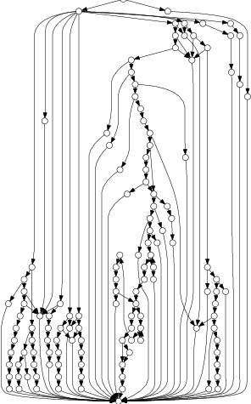
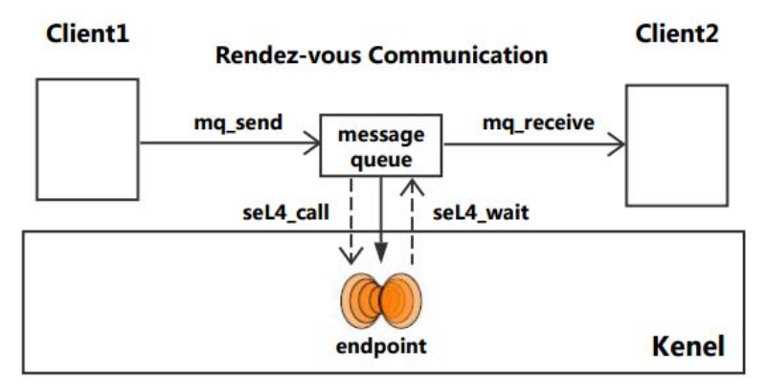
IPC
快速路径：快速路径是一条优化的代码路径，用于频繁的IPC操作，避免保存和恢复寄存器，从而最小化缓存丢失。
在SeL4中，使用内核提供的数据结构端点（endpoint）进行通讯。

Slide 8
IPC
SeL4进程通讯在设计上的优势：
允许在进程之间同步传输少量数据和capabilities，从而实现高效和安全的通信。
通过capability支持细粒度的访问控制，从而支持强安全性。
最小化缓存丢失。

Slide 9
选题依据
——为什么选择sel4？为什么用Rust重写sel4？

Slide 10
微内核的应用场景
如今微内核被广泛运用于各种嵌入式设备，如医疗设备、汽车、工业自动化系统等。
未来，随着物联网的发展，也许嵌入式设备会更加随处可见。
嵌入式设备对微内核的要求：
· 模块化：内核仅包括最基本的功能，额外的模块（如文件系统、设备驱动）可以被添加，这提供了更高的灵活性
· 安全性和可靠性
· 实时性：响应速度有保障

Slide 11
sel4的优势
安全性：对于sel4微内核，安全性是它最突出的特点，它是唯一通过形式化验证的微内核
性能：得益于独特的IPC机制等，sel4并未因安全性而降低性能，官网上称它为“性能的标杆”（The benchmark for performance）
实时性：sel4并非专门为实时性而设计，它使用简单的基于优先级的调度算法，但由于用户可以根据情况合理设置优先级，而且它使用了特殊的方法保证有限的中断延迟，实际上实时性也有保障

Slide 12
为什么要使用Rust重构
sel4的安全性本身有形式化验证的保障，但这是通过复杂、精密的设计达成的。通过使用Rust语言重写sel4，利用Rust语言自身的特性，安全性仍然能得到保障，同时可以提高sel4的可维护性和可拓展性。

Slide 13
可行性

Slide 14
Rust 和 C 的互相调用
部分改写，需要相互调用

Slide 15
在Rust中使用C
语言支持：Rust中的extern语句块以及unsafe调用
工具链支持：crates.io里的cc-rs（cc - crates.io: Rust Package Registry）

Slide 16

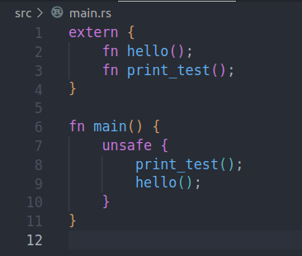
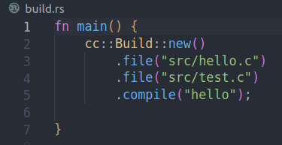
在Rust中使用C
例如，需要在 main.rs 中调用 hello.c 以及 test.c 中的提供的函数，只需在 build.rs 中用 cc 将其 hello.c 以及 test.c 预编译成可执行文件 hello ，编译器会自动链接。因此在 main.rs 中 extern 语块声明外部函数，再在 unsafe 中调用即可
其中 build.rs 说明了 rust 在编译目标文件之前运行的内容。

Slide 17
在C中使用Rust
语言支持：Rust 通过声明可以将源文件编译为库（lib）类型，在 C 或者 C++ 中通过头文件调用，编译时要链接上 Rust 生成的库
工具链支持：可以手动编写对应的 C 头文件。cbindgen 工具包可以自动扫描 rust 源码并且生成头文件。

Slide 18
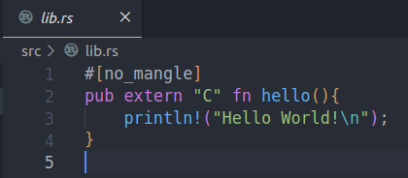
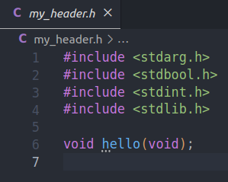
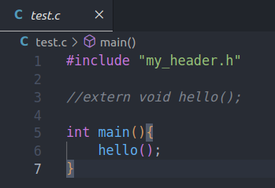
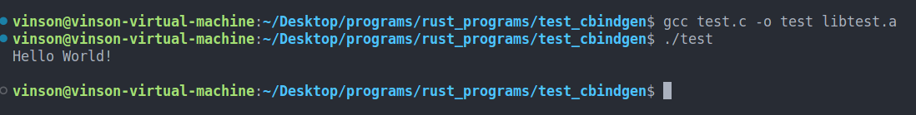
在C中使用Rust
上图从左到右依次为：库函数（源函数），cbindgen生成的C头文件，以及在 C 代码中调用Rust的程序。下图为运行结果：需要在编译时把 libtest.a （rust生成的库）链接上去，即可完成编译

Slide 19
测试与评测工具
主要通过sel4test来检测内核功能的正确性，达到源码编译后测试的水准；
主要通过sel4bench来详细测试并分析我们重构的内核在功能的各个方面的表现

Slide 20
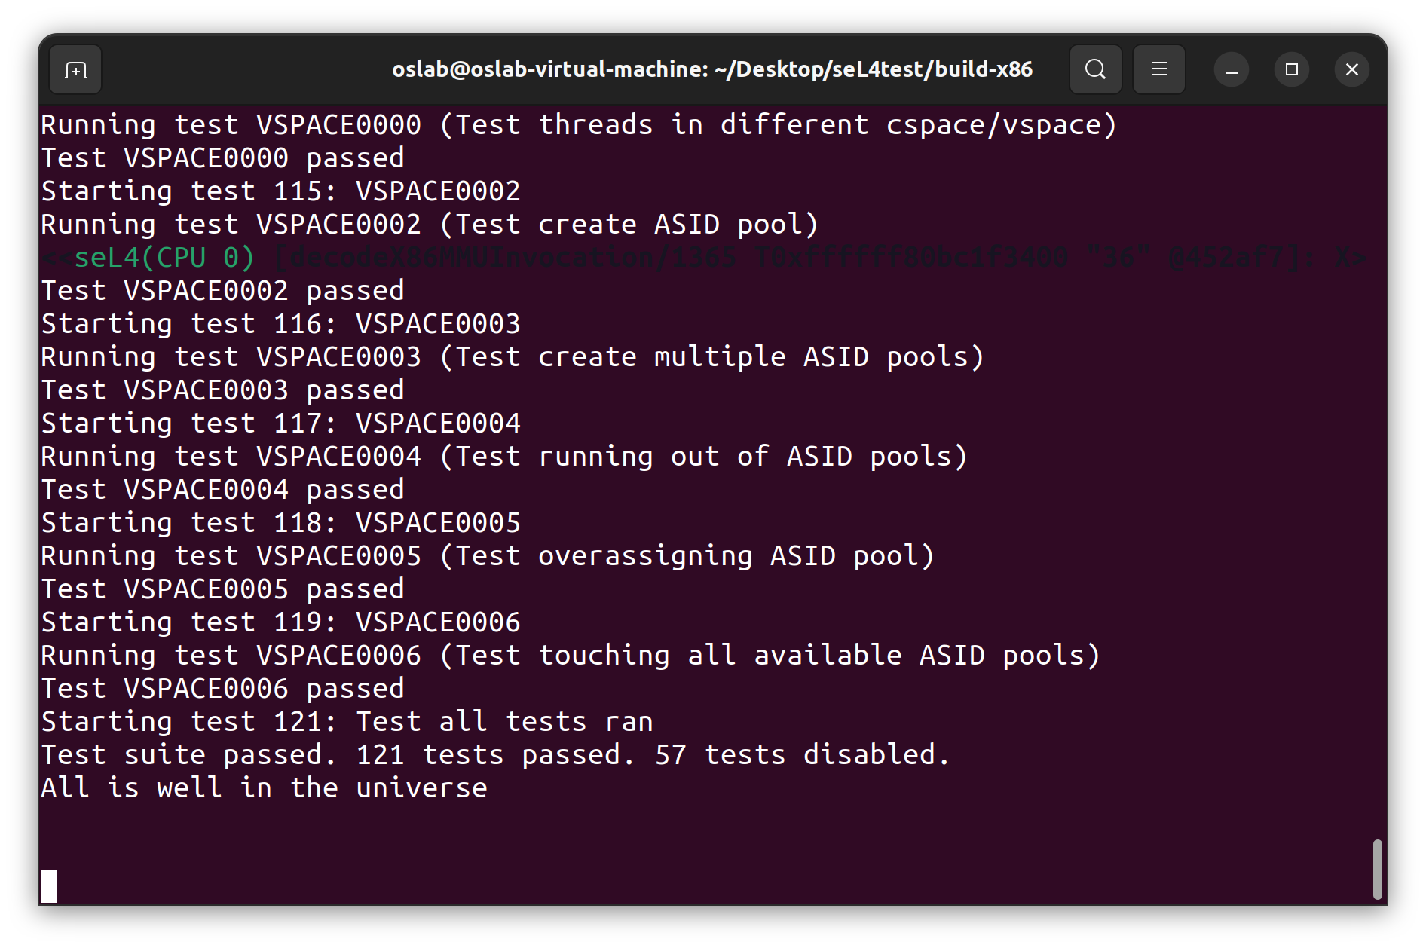
运行测试套件

Slide 21
Q&A

Slide 22
谢谢

